Slide 1
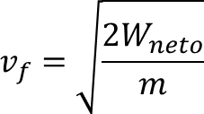
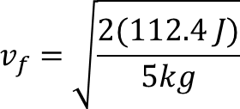
Nota: observe que las unidades se descomponen y se eliminan los kg, quedando arriba metros cuadrados y abajo segundos cuadrados; al obtener la raíz cuadrada quedarían solo metros arriba y segundos abajo.

